Slide 1
Unikátnost trolejbusového systému na Krymu

Slide 2
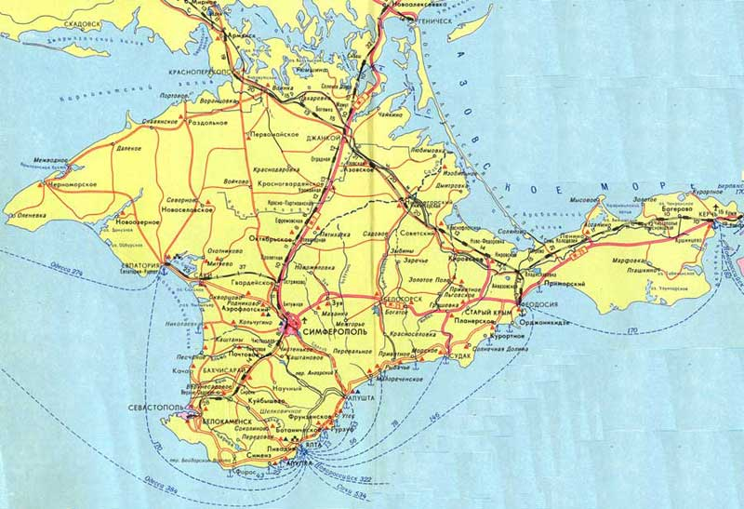
Poloostrov Krym
rozloha 26 200 km²
hlavní město Simferopol

Slide 3
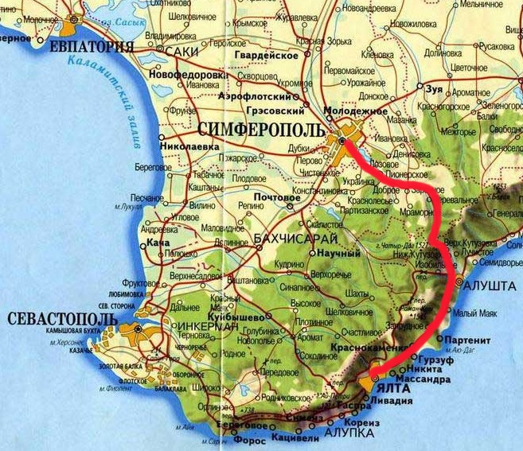
Trolejbusový systém (1/2)
délka tratě 86 km
Simferopol – Alušta - Jalta
od roku 1961
doba jízdy
2,5 – 3,5 hodin
nejvyšší bod
752 m. n. m.

Slide 4
Trolejbusový systém (2/2)
v Simferopolu 12 městských linek
Alušta 3 linky
Jalta 3 linky
na dálkové trati 5 různých linek
celkem 4 vozovny
nejkratší interval 2 min v 70. letech 20. století
jízdné asi 30 – 35 Kč

Slide 5
Vozidla (1/3)
převážně československé výroby
typy Škoda 8Tr, 9Tr, 14Tr a 15Tr
celkem bylo vyvezeno v období 1959 – 1990 na tuto trať 836 československých trolejbusů
nejpočetněji byla zastoupena řada 9Tr,
a to v počtu 580 trolejbusů, řada 14Tr byla v počtu 162 kusů a 8Tr v počtu 88 kusů

Slide 6
Vozidla (2/3)
ke konci roku 2010 je v provozu 308 trolejbusů z nichž 170 je stále typu 9Tr
(dříve i 400 voz.)
nejstarší trolejbus pocházel z roku 1971
a v roce 2010 byl zapsán do Guinnessovy knihy rekordů jako nejstarší trolejbus
v provozu s cestujícími na světě
(39 let, 1,9 mil. km)
trolejbus Škoda byl 9Tr druhý nejvíce vyráběný trolejbus světa po Ruském Ziu9

Slide 7
Vozidla (3/3)
trolejbusy jsou upraveny dle použití
na městských linkách nebo meziměstských
vozidla jsou z výchozí stanice povinně místenkové (na nácestných zastávkách
už ne)
moderní vozidla, které nahrazují
čs. trolejbusy, jsou vybavena klimatizací, TV a informačním systémem

Slide 8
Památník trolejbusům
na nejvyšším bodě tratě (Angarský průsmyk)
při příležitosti převezení 250 miliontého cestujícího přes průsmyk v roce 2012
trolejbus z 9Tr z roku 1972
vůz měl najeto 1,9 mil km a přepravil asi 20 mil cestujících.

Slide 9
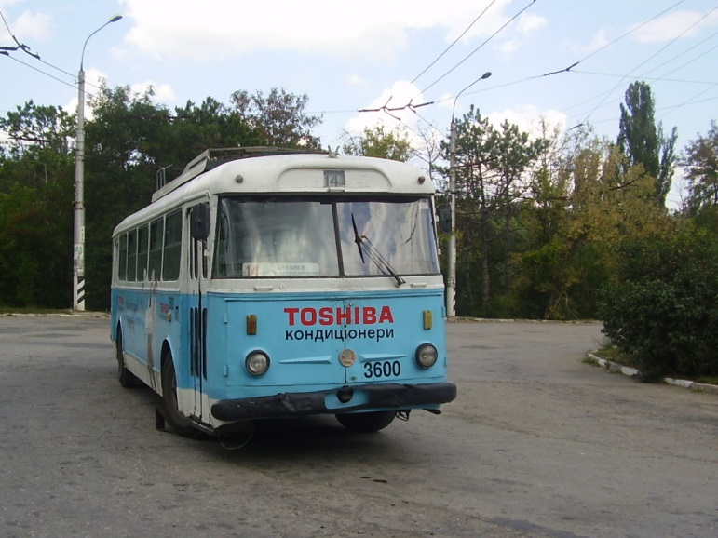

Slide 10
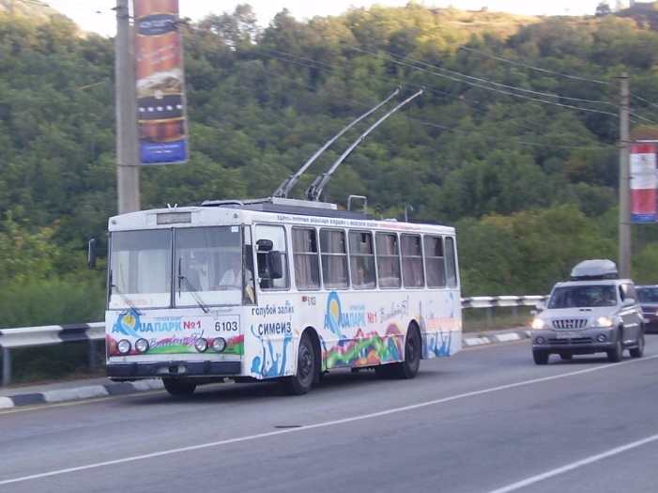

Slide 11
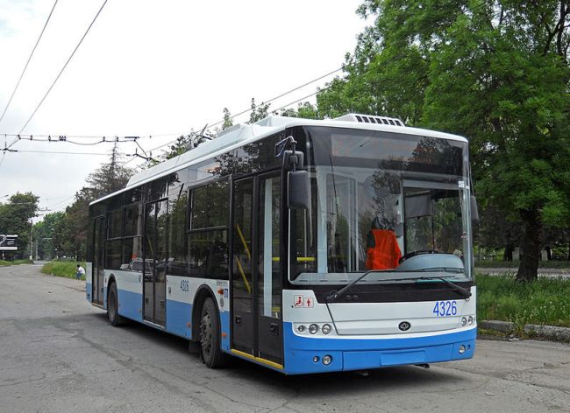

Slide 12
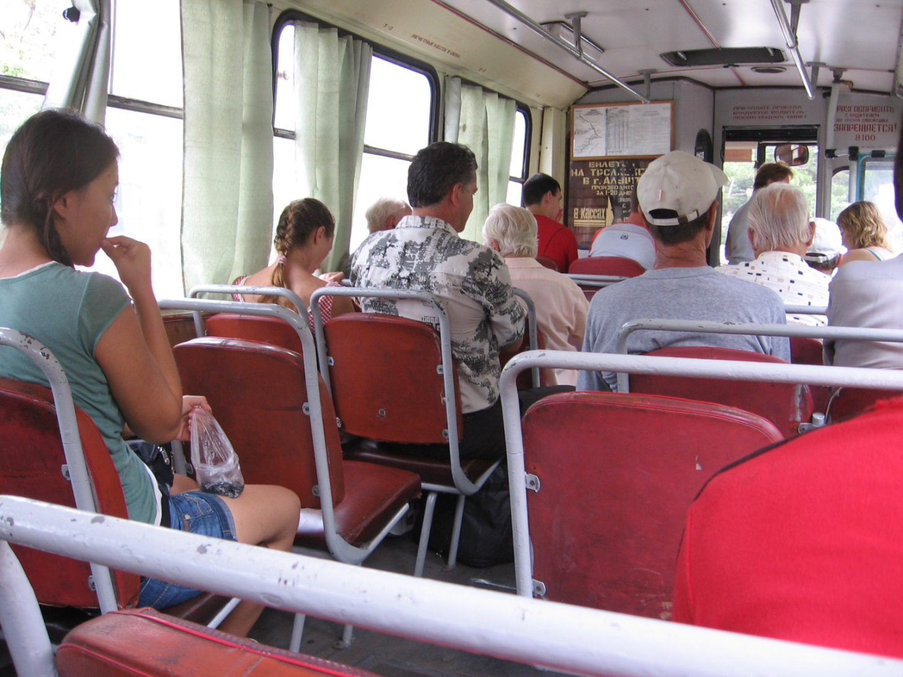

Slide 13
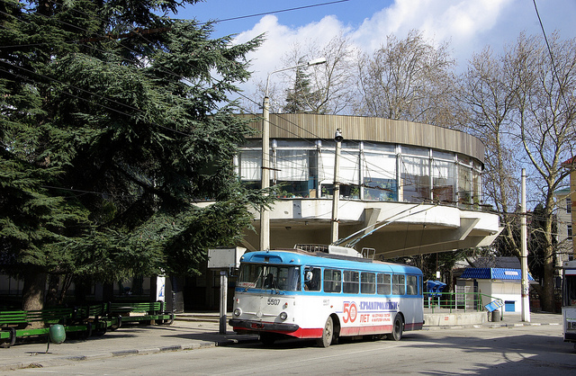

Slide 14


